Slide 1
Información sobre situación nicaragüense

Slide 2
Movimientos migratorios 2018 personas nicaragüenses

Slide 3
Movimiento Migratorio por Mes
Nicaragua
Mes | Salidas | Ingresos
Enero | 35,044 | 66,530
Febrero | 26,099 | 30,737
Marzo | 44,106 | 32,771
Abril | 29,812 | 38,807
Mayo | 22,821 | 22,934
Junio | 12,913 | 20,165
Julio | 23,335 | 30,431
Total | 194,130 | 242,375

Slide 4
Citas para presentación de solicitud de refugio

Slide 5
Citas Otorgadas de Forma Personal
Lunes 18 Junio | 1,111
Lunes 25 Junio | 2,986
Lunes 02 Julio | 2,978
Lunes 09 Julio | 3,023
Lunes 16 Julio | 3,150
Total | 13,248

Slide 6
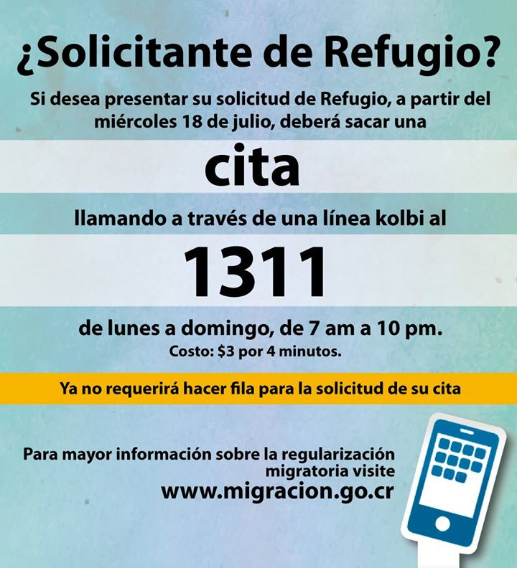
Citas Otorgadas a través de Call Center
Al viernes 27 Julio | 3,526

Slide 7
Taller de elaboración del PLAN DE ACCIÓN INTEGRAL PARA LA ATENCIÓN DE FLUJOS MIGRATORIOS 2018-2022

Slide 8
Presencia de 28 instituciones estatales y organismos internacionales.
Se acordó realizar flujos de procedimientos y verlos en nueva reunión.

Slide 9
INSTITUCIONES PARTICIPANTES (matriz de responsabilidades)
Defensoría de los Habitantes
UCR
UPAZ
MAG/SENASA
Ministerio de Trabajo
MINAE
Ministerio de Hacienda (Aduanas)
Ministerio Público
MIVAH
DGME (PPM)
Ministerio de Gobernación y Policía (DINADECO, Tribunal Administrativo Migratorio)
MSP (Fuerza Pública, Guardacostas, Vigilancia Aérea)
DIS
OIJ
CNE
Benemérita Cruz Roja Costarricense
Benemérito Cuerpo de Bomberos de Costa Rica
Ministerio de Salud
CCSS
AyA
ICE
PANI
IMAS
INAMU
CONAPAM
CONAPDIS
MEP
IFAM
MRREE
NNUU
(OIM, ACNUR, OPS)

Slide 10
Mesa de seguridad
Mesa de salud, agua, saneamiento y nutrición
Se crearon 4 mesas de trabajo:
Mesa social, protección y asistencia humanitaria.
Mesa Abordaje Migratorio Regional y Extra regional.

Slide 11
ESTRUCTURA PLAN DE ACCIÓN INTEGRAL 2018-2022
Acciones Ordinarias
Monitoreo
Alerta
Intervención
Resguardo/seguridad
Atención Migrantes
Abordaje migratorio
Control y Seguimiento

Slide 12
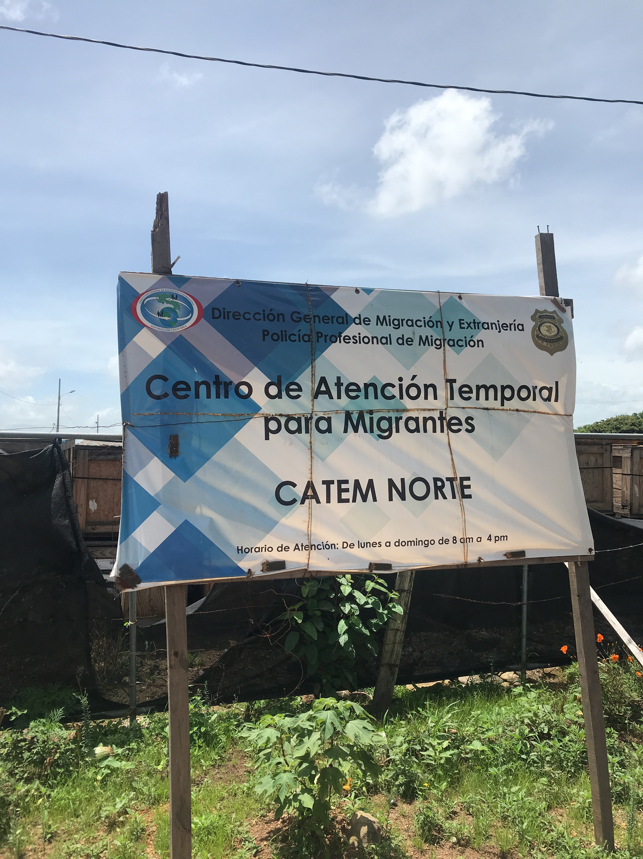
Centros de atención temporal para migrantes

Slide 13
CATEM NORTE
CAPACIDAD ACTUAL: 300 PERSONAS
POR AMPLIARSE A 2000 PERSONAS CON TIENDAS DE CAMPAÑA
Al 31 de julio, 15 personas nicaragüenses permanecían en el CATEM NORTE

Slide 14
CATEM SUR
CAPACIDAD: 150 PERSONAS
Al 31 de julio, 1 persona nicaragüense permanece en el CATEM SUR

